Slide 1
职称材料的准备与申报
——2012年度全省高校职称工作会议
主讲人：饶昊

Slide 2
主要内容
1
职称申报程序
2
个人申报材料要求
3
单位申报材料要求

Slide 3
一、职称申报程序
高校高级： 1.学校考评推荐
1
2
3
4
5
6
7
8
9
学校综合考评
明确岗位
对岗申报
资格审查
教学测评
测评公示
资格送审
结果公示
推荐上报

Slide 4
一、职称申报程序
2.省高级专业技术职务评审委员会评审
3.评审结果公示
4.行文确认

Slide 5
一、职称申报程序
高校中级：学校在中级职称职数获得审批确认后按照以往程序进行
1
2
3
4
5
6
7
学校考核推荐
参评资格审查
评审结果公示
个人申报
材料公示
行文确认
职务评审
其他系列的申报程序根据各系列文件要求执行。

Slide 6
二、个人申报材料要求
（一）文件依据：
《关于报送2012年度专业技术职务评审材料及有关事项的通知》（湘教职改办字〔2012〕16号）

Slide 7
二、个人申报材料要求
（二）职称材料准备基本原则
1.真实、宁缺勿假；
2.亮点突出、层次分明、前后一致；
3.除评审表中有关栏目要求填写“任现职以前的材料”，其余材料均要求任现职以来的；
4.除部分要求单位填写的意见及签名外，材料一般要求打印；
5.除部分表格有特殊要求外，其余材料一律要求使用A4纸。

Slide 8
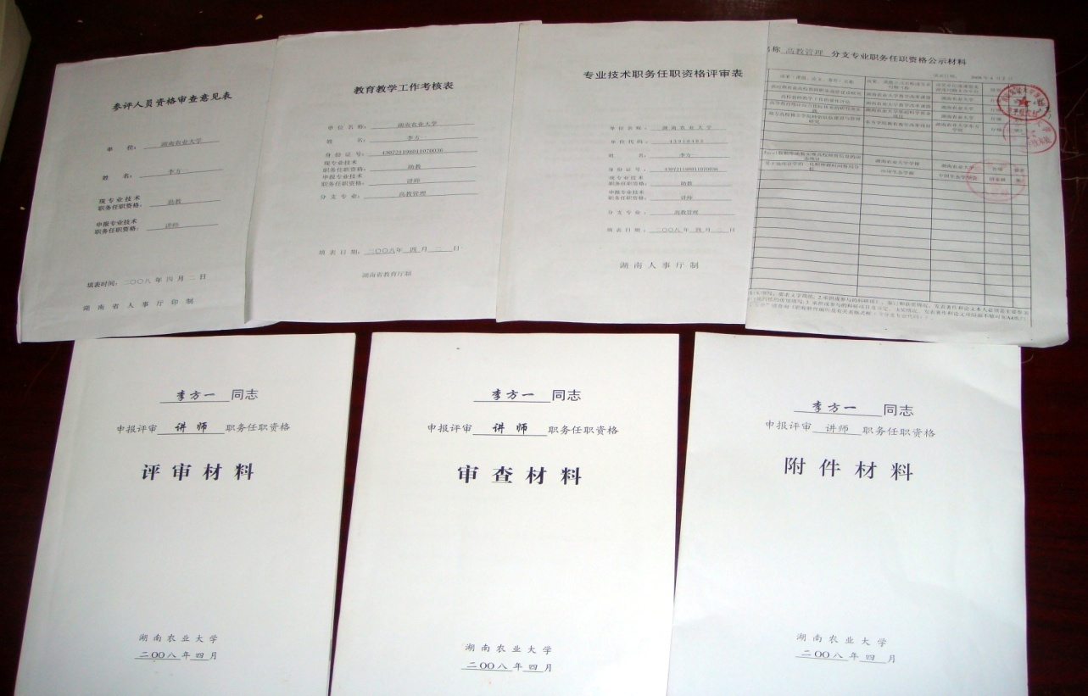
二、个人申报材料要求
（三） 评审材料及有关政策
1.总的样式
包括了4种表格、审查材料、评审材料、送审论文原件、破格材料、所任教课程的原始教案、附件材料等。如图所示。

Slide 9
二、个人申报材料要求
（三） 评审材料及有关政策
2.表格部分
1
2
3
4
《参评人员资格审查意见表》
《专业技术职务任职资格评审表》
《教育教学工作考核表》
公示材料

Slide 10
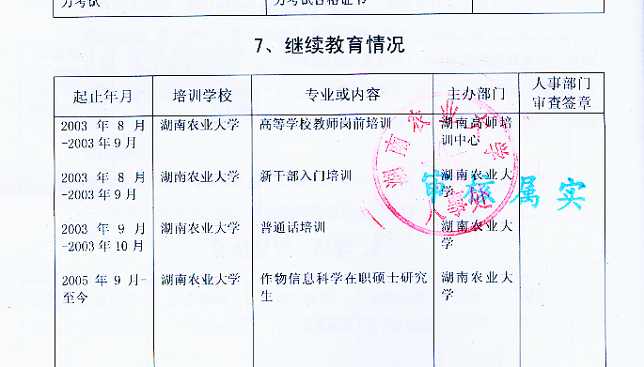
二、个人申报材料要求
（三） 评审材料及有关政策
2.表格部分
②评审表
a.继续教育栏

Slide 11
二、个人申报材料要求
（三） 评审材料及有关政策
2.表格部分
②评审表
b.论文要求:指在国家或省新闻出版部门正式批准的有国际国内统一标准刊号ISSN、CN的刊物上公开发表的论文。
“国家级”、“省级”论文的区别：“国家级”是指全国性报纸、期刊，即党中央、国务院及所属各部门、中国科学院、中国社会科学院、各民主党派和全国性人民团体主办的报纸、期刊及国家一级专业学会会刊发表的专业论文。“省级”是指地方性报纸、期刊，即省、自治区、直辖市及所属部、委、办、厅、局主办的报纸、期刊与本科院校学报。

Slide 12
2.表格部分
②评审表
b.论文要求:
下述文章和资料不能作为申报高级专业技术职务任职资格的参评论文:
1. 发表在增刊上（包括有条码）的论文。
2. 发表在论文集上（含有书号的）论文。
3. 只发了用稿通知或已印清样但未正式发表的论文。
4. 新闻报道、译文、译著、文摘、文献综述、史志、科普文章、科技新闻、病历、病案、考试大纲、教学大纲、教学体会、复习资料、习题集（库）等。
5.工作研讨资料、工作动态、讲座、报告、文件汇编等资料性质的材料。如只用于本系统、本单位指导工作、交流信息的“内部资料”。
省教育厅教师工作处

Slide 13
二、个人申报材料要求
（三） 评审材料及有关政策
2.表格部分
③教育教学工作考核表
1－6项由本人填写，审核人审核；7项由教学单位填写并盖章。表中“审核人”是指院长（系主任）或分管教学的副院长。高、中级均为1份，要求双面打印，用A4纸打印并用胶粘好。
表中5栏“学生评价”和“学校评价”可参考“教学情况调查表”展开调查，或教务部门与学院（系）对教师所任教课程已进行的调查结果亦有效。如“学生评价”可填“优秀，20%；良好，60%...”；“学校评价”由各学院（系）以学校教学督导团专家所作课堂教学考核结论为依据填写。

Slide 14
二、个人申报材料要求
（三） 评审材料及有关政策
2.表格部分
④公示材料
公示材料样式分本科院校、高职高专院校、中等职业院校、厅直中小学四类，不同申报对象选填相应类型表。
申报高级者上报材料时要求提供公示材料电子版和纸张版2份，用A3纸打印。学校将其中1份统一公示，1份上报。
公示材料上提供的鉴定、获奖情况及主持或参与的科研、教研项目等需经教务处、科技处审核盖章, 教育教学工作和发表著作、论文情况需经各基层单位审核盖章。

Slide 15
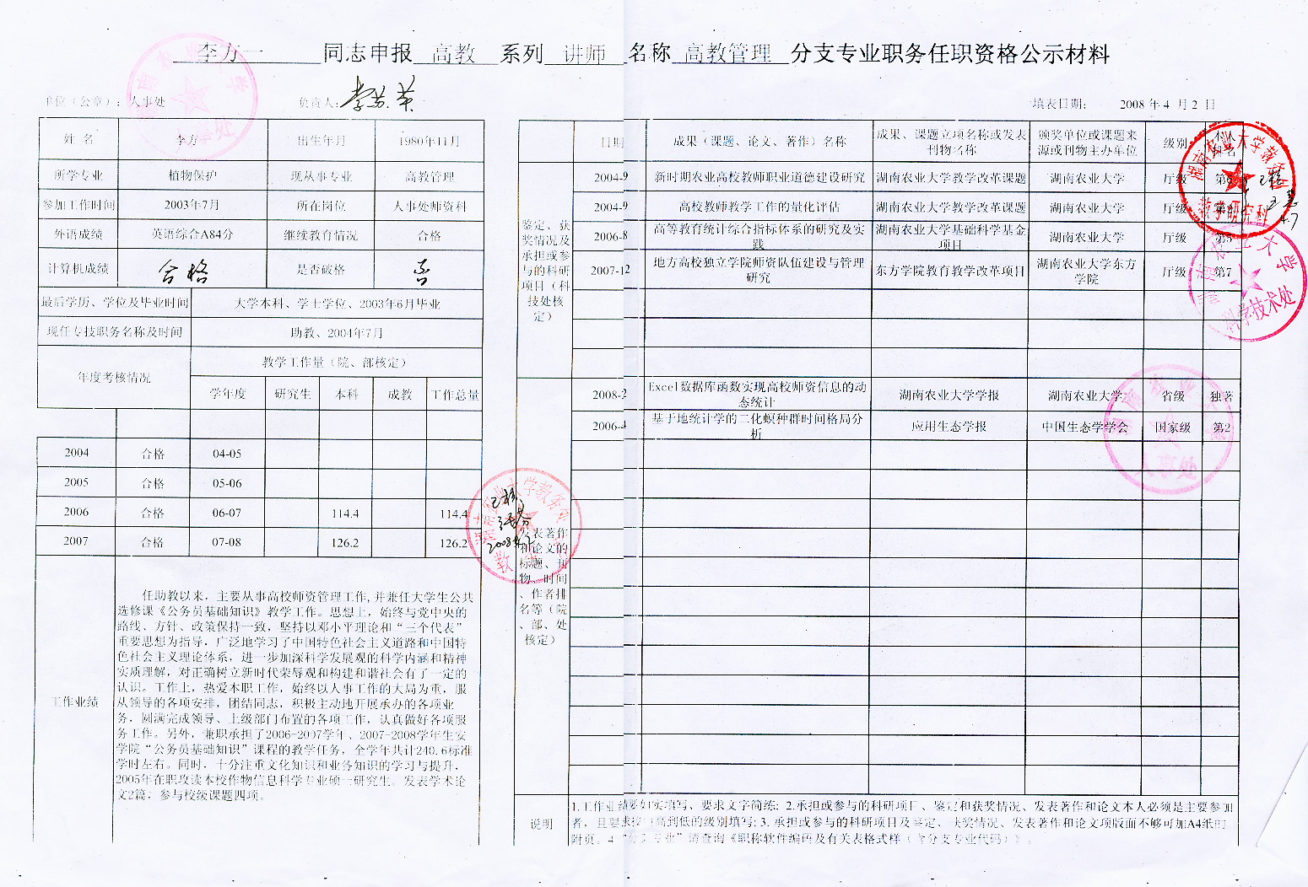
二、个人申报材料要求
（三） 评审材料及有关政策
④公示材料

Slide 16
二、个人申报材料要求
（三） 评审材料及有关政策
3.审查材料部分
a.所有证书的复印件均需单位核实、盖章，材料放置顺序均按《材料要求》所列的顺序放置。

Slide 17
二、个人申报材料要求
（三） 评审材料及有关政策
b. 外语考试成绩单原件或免试表
符合免试条件的主要有：
1
2
3
4
5
6
在国外获得学士以上学位，或在国内获得博士学位者及外语专业大专及以上学历者
参加全国卫生系统外语水平考试（LPT）、全国出国培训备选人员外语水平考试（BFT），成绩达到相应标准者
获得硕士学位或通过大学六级英语水平考试的学士学位获得者，可免中级职称外语
参加全国外语水平考试的PETS-5（英语）等，成绩达到相应标准者
参加托福考试（TOEFL）、雅思考试（IELTS），成绩达到相应标准者
出版过外文专著、译著

Slide 18
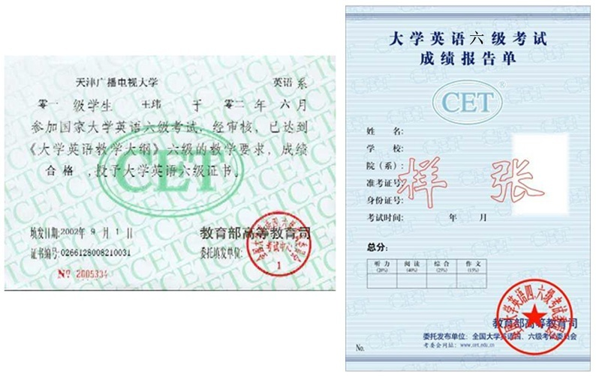
二、个人申报材料要求
（三） 评审材料及有关政策
b. 外语考试成绩单原件或免试表
2005年6月份以来的六级考试采用全新的记分体制，取消发放合格证书，仅提供成绩单，暂不符合文件规定的免试范围

Slide 19
二、个人申报材料要求
（三） 评审材料及有关政策
c.计算机证书复印件或免试表
根据《关于参加全国专业技术人员计算机应用能力考试有关事项的补充通知》（湘人发[2009]17号）,从2010年1月1日起，我省凡申报评聘初级、中级专业技术职务的人员须获得2个科目（模块）的全国专业技术人员计算机应用能力考试成绩合格证书；申报评聘高级（含正高、副高）专业技术职务的人员须获得3个科目（模块）的全国专业技术人员计算机应用能力考试成绩合格证书。
原取得的由省人事厅颁发的计算机应用能力考核中级合格证可顶替1个科目（模块），须提供对应复印件。

Slide 20
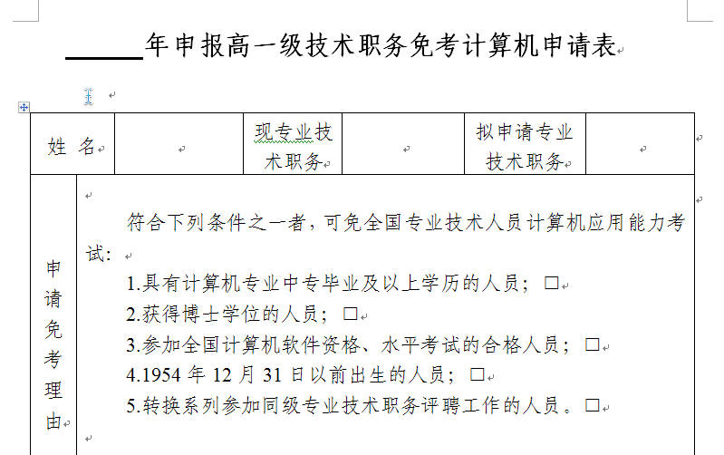
二、个人申报材料要求
（三） 评审材料及有关政策
c.计算机证书复印件或免试表

Slide 21
二、个人申报材料要求
（三） 评审材料及有关政策
d.继续教育合格证原件或继续教育登记证书复印件
根据湘人发[2000]143号文件关精神，专业技术人员在任现职期间进行继续教育的情况要作为申报晋升专业技术职务任职资格与聘任专业技术职务的必备条件之一。
一般要求：任现职期间内，每人每年必须脱产进修12天。
参加任何一种形式的继续教育，须先通过单位到政府人事部门登记备案。省直及中央在湘单位人事部门负责本部门中级及以下专业技术人员继续教育登记证书验印；省人事厅负责全省副高以上专业技术人员继续教育登记证书验印。
申报高级者提供继续教育合格证原件，申报中级者提供《继续教育登记证书》复印件

Slide 22
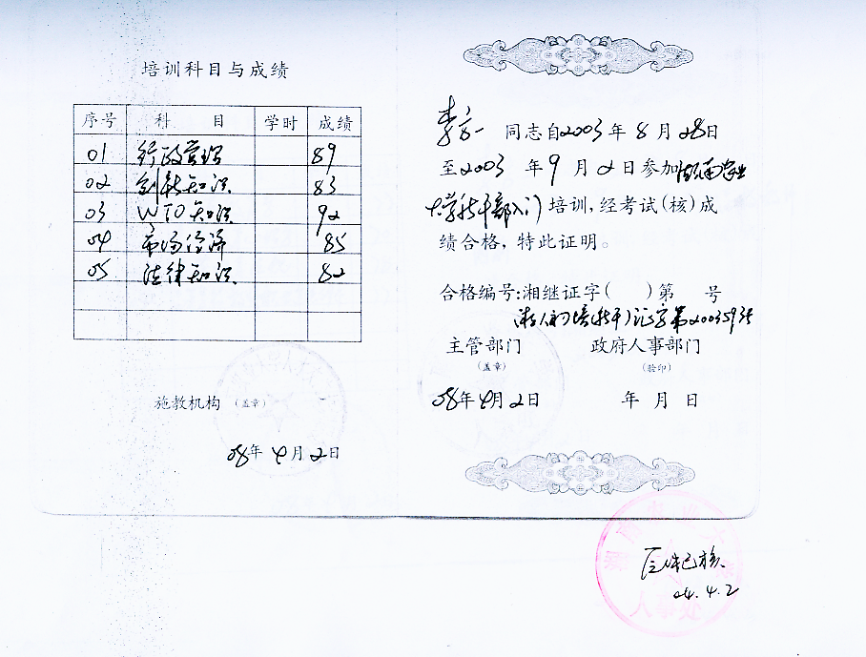
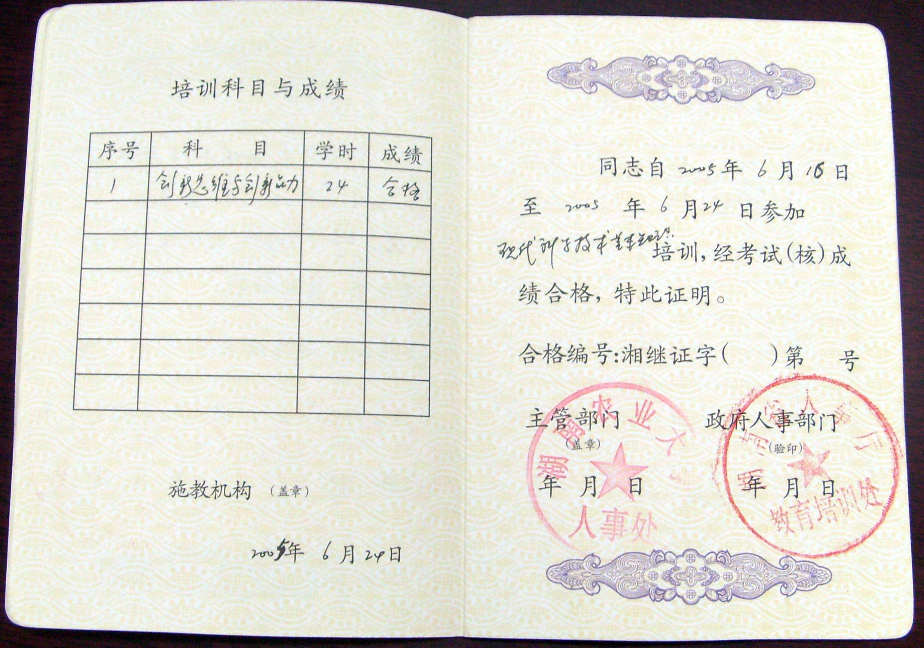
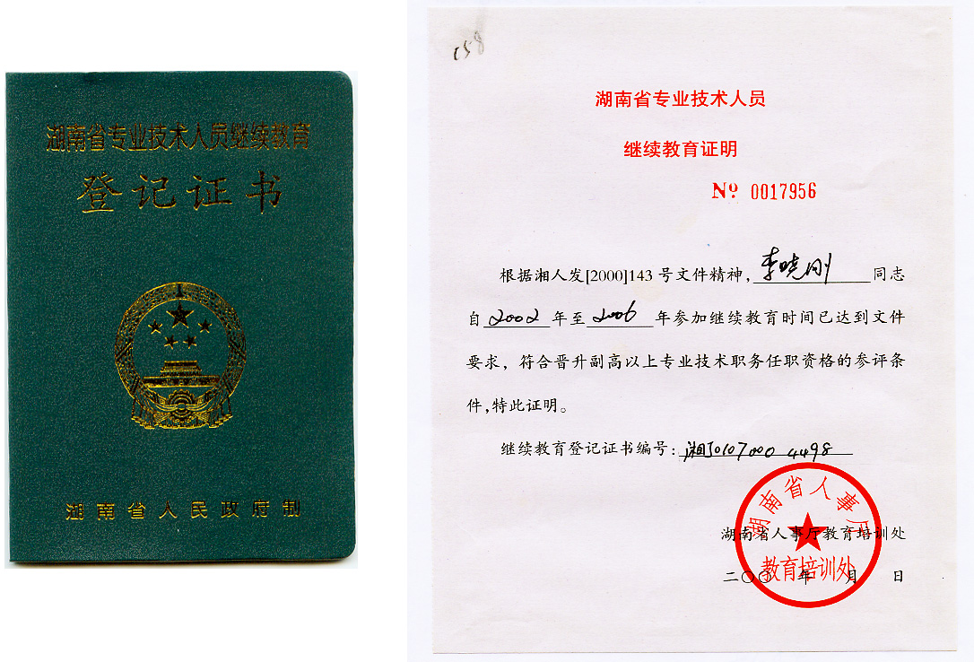
二、个人申报材料要求
（三） 评审材料及有关政策
d.继续教育合格证原件或继续教育登记证书复印件

Slide 23
二、个人申报材料要求
（三） 评审材料及有关政策
e.专业技术人员年度考核登记表
申报高级者须提供近5年的年度考核表原件，每年1份（2007-2011年），申报中级者须提供近4年的考核表原件，每年1份（2008-2011年。
f.责任卡
①教案材料只限申报高教系列职称人员；
②病历材料只限申报卫生系列职称人员。
g.湖南省教师系列高级职务评审申报人员诚信承诺书

Slide 24
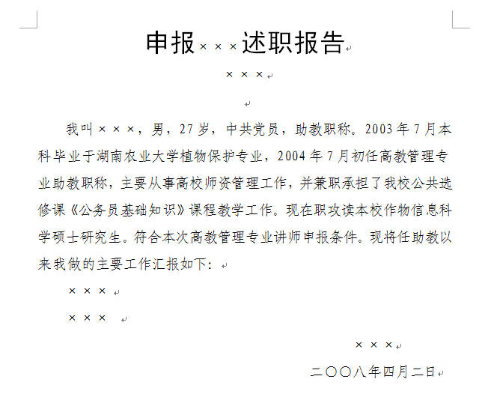
二、个人申报材料要求
（三） 评审材料及有关政策
4.评审材料部分
a.述职报告
！无特定格式，自行撰写

Slide 25
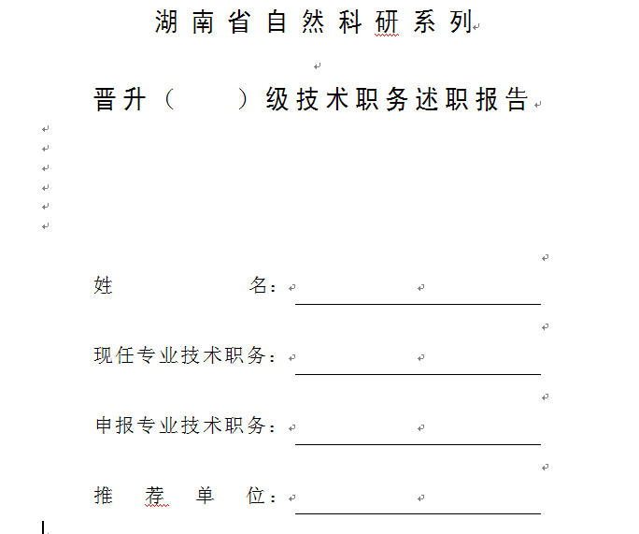
二、个人申报材料要求
（三） 评审材料及有关政策
4.评审材料部分
a.述职报告
！仅限自科系列职称申报人员

Slide 26
二、个人申报材料要求
（三） 评审材料及有关政策
4.评审材料部分
a.述职报告(份数要求)
系列 | 述职报告 |  |  | 系列 | 述职报告
 | 高级 | 中级 |  |  | 高级 | 中级
高教、实验 | 1 | 1 |  | 出版 | 5 | 5
自然科研 | 30 | 20 |  | 农业 | 5 | 5
工程 | 10 | 5 |  | 会计 | 25 | 以考代评
社会科研 | 30 | 30 |  | 卫生 | 10 | 5
土建 | 25 | 20 |  | 图书 | 1 | 1
审计 | 6 | 以考代评

Slide 27
二、个人申报材料要求
（三） 评审材料及有关政策
b.主要成果、课题、论文、教材、著作等目录
成果、课题、论文、著作等材料均要求任现职以来的。要求按成果、课题、论文、著作等的顺序依次排列，且按排名的顺序依次排列。所列各项材料由单位统一核对原件、核对人签字，单位盖章（应与评审表及公示材料上填的一致）。

Slide 28
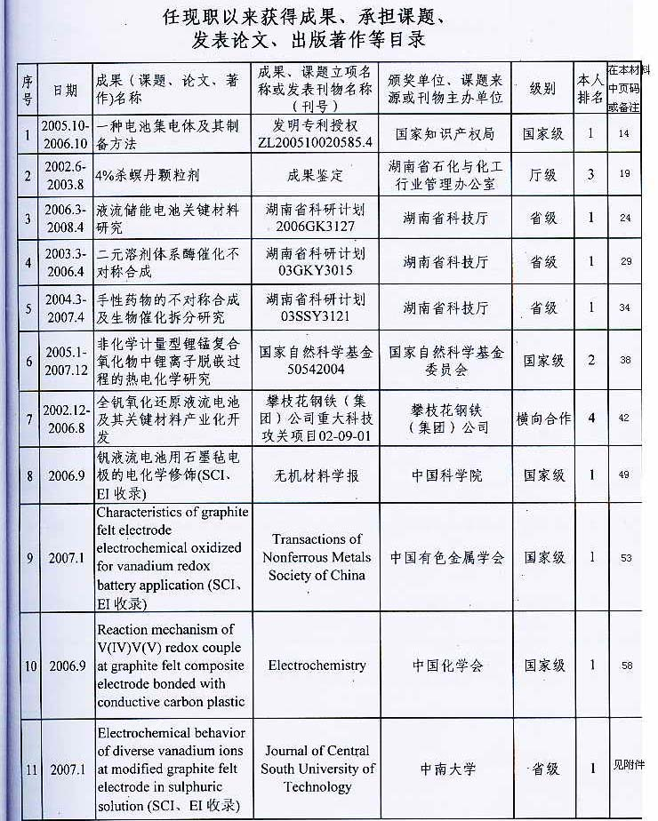
（三） 评审材料及有关政策
二、个人申报材料要求
等目录
b.主要成果、课题、论文、教材、著作

Slide 29
二、个人申报材料要求
（三） 评审材料及有关政策
5.送审论文原件部分
任现职以来，公开发表的代表本人水平的专著、论文原件，送两篇以上者，须装订成册，并标明“ 申报 职称送审论文”（正高要求送审3篇论文、副高要求送审2篇论文、中级要求送审1篇论文）。其他著作论文材料如较多，可另装订成附件。

Slide 30
二、个人申报材料要求
（三） 评审材料及有关政策
6.破格材料部分
不具备规定学历、资历的技术人员，须提交符合破格条件的成果、课题、论文及有关材料，可作“破格材料”单独装订。
目录格式按照“评审材料”中“主要成果、课题、论文、教材、著作等目录”格式，须标注各项材料所在的页码。要求按成果、课题、论文、著作等的顺序依次排列，且按排名的顺序依次排列。破格材料目录还将出现在审查材料中。
课题复印件包括项目书、立项下文、经费本等证明材料；论文复印件包括论文封面、目录、文章、封底。所列各项材料均要求由单位统一核对原件、审核人签字，单位盖章。成果、课题、论文、著作等材料均要求任现职以来的。

Slide 31
二、个人申报材料要求
（三） 评审材料及有关政策
7.所任教课程的原始教案
任现职以来一个学年为本（专）科生讲授一门课程的完整原始教案。

Slide 32
二、个人申报材料要求
（三） 评审材料及有关政策
8.附件材料
主件材料、破格材料要求以外的材料都可以放到附件材料中。
目录格式按照“评审材料”中“主要成果、课题、论文、教材、著作等目录”格式，须标注各项材料所在的页码。要求按成果、课题、论文、著作等的顺序依次排列，且按排名的顺序依次排列。课题复印件包括项目书、立项下文、经费本等证明材料；论文复印件包括论文封面、目录、文章、封底。所列各项材料均要求由单位统一核对原件、审核人签字，单位盖章。
成果、课题、论文、著作等材料均要求任现职以来的。

Slide 33
二、个人申报材料要求
（三）评审材料及有关政策
9.特殊要求提供的材料
a．申报讲师需提供教育教学工作经验总结1篇，可作附件材料装订
b．申报高级实验师须提供实验报告1份，可作附件材料装订。
c．申报实验师需提供以下材料，可作附件材料装订。
⑴实验教学经验总结1份
⑵实验教学教案或档案1份
⑶实验报告1份

Slide 34
二、个人申报材料要求
（四）认定材料及有关政策
文件依据：
《关于认定专业技术职务任职资格有关问题的意见》（湘人发[2001]55号）
《关于进一步完善我省职称工作有关政策的通知》（湘职改[2005]1号）
初次认定专业技术职务，有以下几种类型：
（1）中专毕业1年见习期满，认定“员”级；
（2）大学专科毕业1年见习期满，再从事本专业工作2年，认定“助理”级；
（3）大学本科毕业1年见习期满，认定“助理”级；
（4）获双学士学位者参加工作即可认定“助理”级；
（5）获硕士学位者参加工作即可认定“助理”级，再从事本专业工作满3年（取得硕士学位前，已本科毕业从事专业技术工作1年以上者，可减1年），认定“中级”；
（6）获博士学位者参加工作即可，认定“中级”；
（7）进行博士后研究工作满2年或博士后出站人员，可以认定“副高级”；

Slide 35
二、个人申报材料要求
（四）个人申报认定材料要求
调入认定：
外省调入或行业评审的专业技术人员需重新确认专业技术职务任职资格。
初次认定及调入认定职称提交材料相对比较简单，一般只须填写有关表格。如初次认定职称，填写《正规全日制院校毕业生初任专业技术职务呈报表》，如调入认定职称，填写《专业技术职务任职资格认定表》（以上表格可通过网站下载），并提交有关证明材料。

Slide 36
三、单位申报材料要求
须提交的材料及注意事项：
（一） “湖南职称管理系统”参评人员信息、参评人员花名册（一式2份，用A3纸打印）。
（二）高级人员公示材料电子文档。
（三）特别信息材料。
主要针对：省属本科院校、厅直高校申报外国语言文学、艺术专业职务以及同时申报两个系列职务的对象。
（四）省属本科院校、厅直单位申报工程系列高级专业技术职务的档案袋封面须明显标记“大工程”、“土建”、“林业”、“交通”、“地勘”、“公安”等具体系列名称。

Slide 37
三、单位申报材料要求
须提交的材料及注意事项：
（五）经教育部授予教授、副教授评审权的高等学校，附交教育部审批相应学科评审权的文件（或省教育厅的转发文件）。
（六）《2012年度高等学校教师系列申报专业技术职务学校综合考评排序花名册》
（七）单位提供统一的有关论文、课题等查询证明。

Slide 38
三、单位申报材料要求
须提交的材料及注意事项：
（八）时间安排
1、本科院校、厅直属单位非教师系列高、中级职务的评审材料务必于2013年1月4日至5日报送我办。
2、本科院校、厅直属单位高校教师（实验技术）系列高级职务资格审查材料（破格申报人员全部申报材料），请于2013年1月14日至16日期间报送我办。各单位报送材料的具体时间安排见附件5。其他高等学校按所在市州职改办或主管厅局规定的时间要求报送。
3、申报中级职务（含高校、中专、中小学教师系列，政工、图书资料系列）和厅直属单位中小学教师系列高级的评审材料，请于2013年1月17日至18日报送我办。

Slide 39
三、单位申报材料要求
须提交的材料及注意事项：
4、初次认定、调入认定的材料一并报送。
5、向省高评会推荐对象的评审材料、公示表，未推荐对象的评审表和所有申报对象的花名册、学校综合考评排序表，请于2012年3月20日前报我办。

Slide 40
谢谢 !
祝大家职称工作取得圆满成功 !
省教育厅教师工作处

